Slide 1
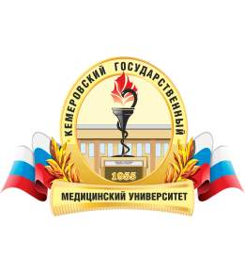
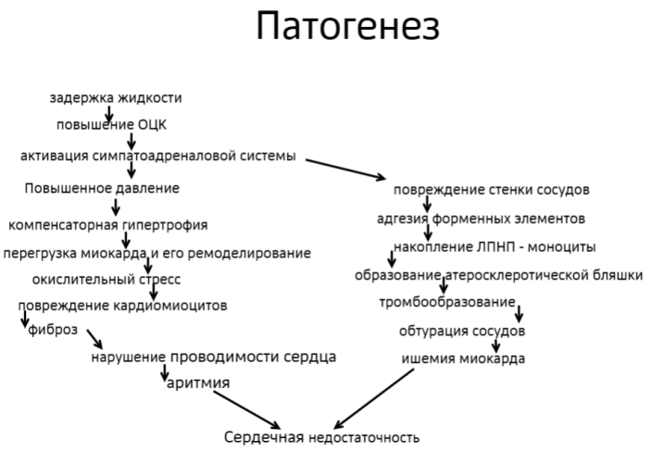
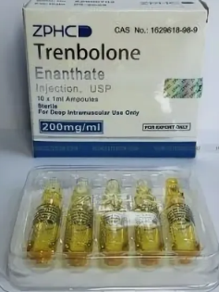
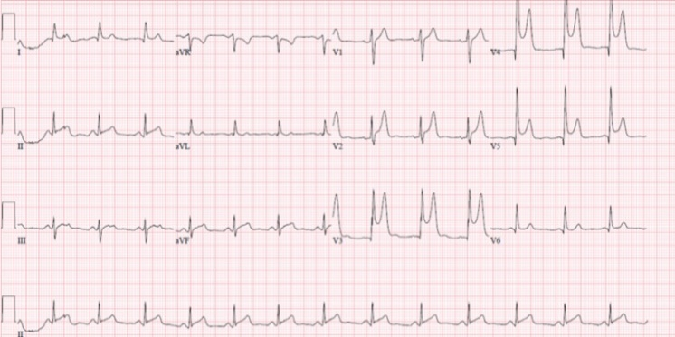
ПАТОГЕННОЕ ВЛИЯНИЕ АНАБОЛИЧЕСКИХ СТЕРОИДНЫХ СРЕДСТВ НА СЕРДЦЕ
АБДУРАХМАНОВ Х.М., ПИРОГОВ Д.В. 2154
Научный руководитель – к.м.н., доцент О.Л. Тарасова
Введение
Актуальность данной темы заключается в том, что анаболические средства пользуются большой популярностью среди спортсменов, но обладают большим количеством побочных эффектов, в частности, оказывают патогенное влияние на сердечно-сосудистую систему.
Результаты и их обсуждение.
Анаболические стероидные средства обладают способностью усиливать обменные процессы, повышать аппетит, ускорять восстановление после физических нагрузок, что является основой для достижения увеличения мышечной массы, силы и выносливости. Чаще всего используют синтетические производные тестостерона (данабол, станазолол, треноболол), у которых анаболический индекс выше, чем у физиологического тестостерона.
Приём анаболических стероидов приводит к дисфункции сердечно-сосудистой системы. Это впоследствии приводит к тромбообразованию, обтурации сосудов и вызывает ишемию ткани миокарда. Перегрузка миокарда при гипертензии приводит к компенсаторной гипертрофии и ремоделированию миокарда левого желудочка. Повышается риск возникновения аритмии.
Цель исследования – изучить патологическое влияние анаболических препаратов по данным литературы.
Материалы и методы исследования: теоретический анализ современной научной литературы, интернет ресурсов.
ST-повышение в прекордиальных отведениях V2, V3, V4 и V5.
Вывод.
Таким образом, стероидные гормоны многофакторно воздействуют на сердечно-сосудистую систему и вызывают аритмию, атеросклероз, артериальную гипертензию, сердечную недостаточность.

